Slide 1


PERENCANAAN DESTINASI PARIWISATA (KULINER, BUDAYA, BAHARI)
PERTEMUAN KE 1

Slide 2
Pembahasan Minggu 1
Komponen dan konsep destinasi pariwisata :
Definisi destinasi
Komponen 4A (Attraction, Accessibility, Amenities, Ancillary)
Peran destinasi dalam sistem pariwisata

Slide 3
DEFINISI DESTINASI
Menurut World Tourism Organization (UNWTO), destinasi pariwisata adalah:
destinasi pariwisata adalah suatu wilayah geografis yang memiliki daya tarik wisata, fasilitas, dan layanan pendukung yang memungkinkan wisatawan tinggal dan melakukan aktivitas wisata.

Slide 4
DEFINISI DESTINASI
Menurut Kementerian Pariwisata dan Ekonomi Kreatif Republik Indonesia, destinasi pariwisata adalah:
Kawasan geografis yang berada dalam satu atau lebih wilayah administratif yang di dalamnya terdapat daya tarik wisata, fasilitas umum, fasilitas pariwisata, aksesibilitas, serta masyarakat yang saling terkait dan melengkapi terwujudnya kepariwisataan.

Slide 5
KARAKTERISTIK DESTINASI
Memiliki daya tarik utama
Memiliki batas geografis jelas
Memiliki sistem pelayanan wisata
Dikelola oleh stakeholder tertentu
Menjadi bagian dari sistem pariwisata nasional/global
Notes:
Bali: Daya tarik utama Bali adalah pantai-pantainya yang indah seperti Kuta dan Nusa Dua, serta kekayaan budaya lokal seperti tari Kecak dan upacara Ngaben. Yogyakarta: Prambanan adalah daya tarik utama yang mendatangkan wisatawan dari seluruh dunia.
Kepulauan Seribu: Sebuah kawasan wisata yang terdiri dari lebih dari seratus pulau kecil di utara Jakarta, memiliki batas geografis yang jelas dan dapat dipetakan.
Bali: Sistem pelayanan wisata di Bali mencakup berbagai layanan seperti transportasi (taksi, bus wisata), hotel berbintang, pusat informasi wisata, dan agen perjalanan yang siap membantu wisatawan untuk merencanakan perjalanan mereka.
Candi Borobudur (Magelang): Dikelola oleh PT Taman Wisata Candi Borobudur, yang berfungsi untuk memelihara, mengelola, dan mempromosikan situs sejarah ini. Taman Safari Indonesia: Dikelola oleh Taman Safari Indonesia, sebuah perusahaan yang mengelola kebun binatang dan taman wisata alam yang menyatukan hiburan dan edukasi.
Raja Ampat (Papua Barat): Sebagai destinasi wisata internasional, Raja Ampat termasuk dalam sistem pariwisata global karena keberadaannya yang terkenal di dunia sebagai surga bawah laut yang menawarkan keindahan alam, yang mendatangkan wisatawan dari seluruh dunia.

Slide 6
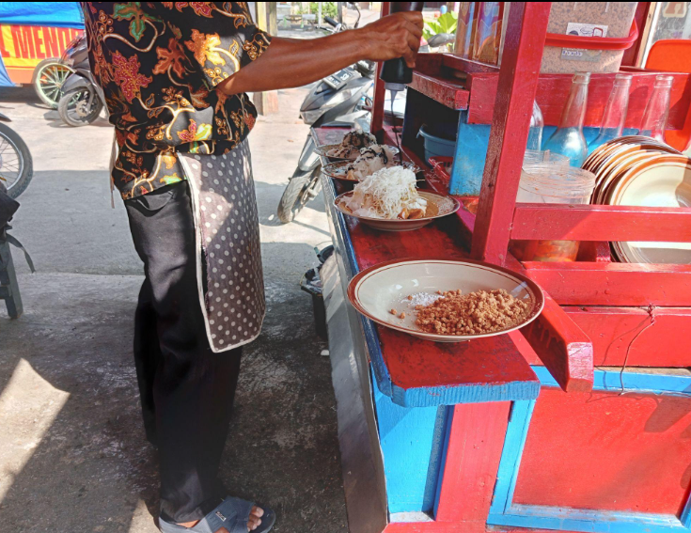
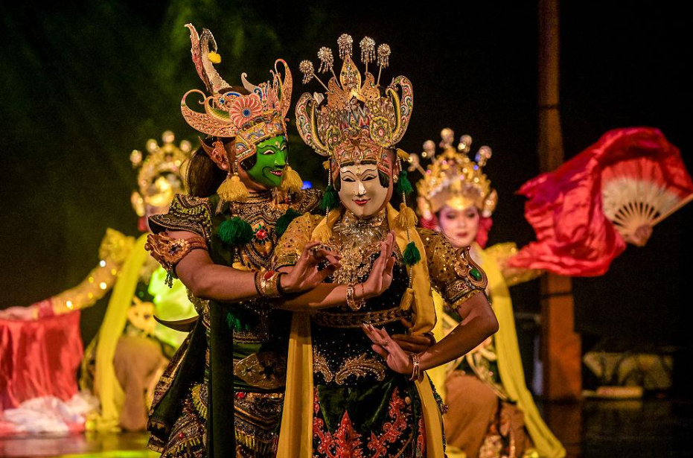
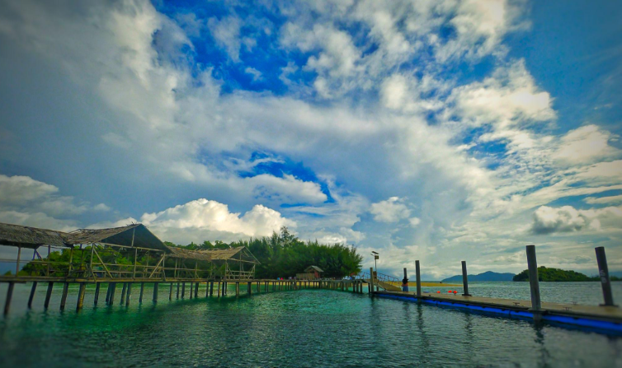
Komponen 4A dalam Destinasi Pariwisata
Attraction (Daya Tarik)
Attraction adalah segala sesuatu yang menjadi alasan wisatawan berkunjung.
Jenis attraction:
Kuliner (makanan khas daerah, festival kuliner)
Budaya (tari tradisional, upacara adat, situs sejarah)
Bahari (pantai, snorkeling, diving, wisata pulau)
Notes:
Konsep 4A merupakan dasar dalam perencanaan destinasi.
Attraction, Accessibility, Amenities, Ancillary
Kuliner: Rendang, Pempek, Seruit Lampung
Budaya: Tari Saman, Festival Krakatau
Bahari: Pantai, Pulau, Taman Laut

Slide 7
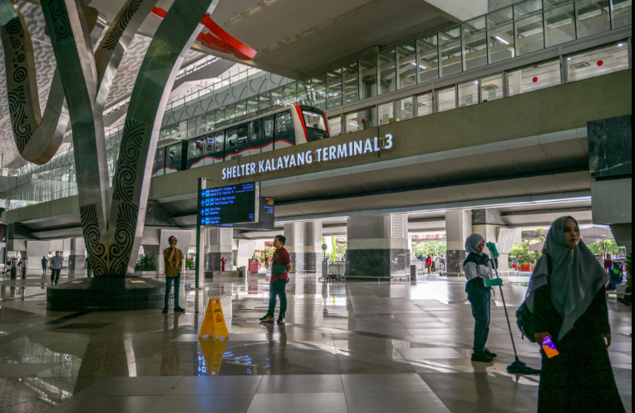
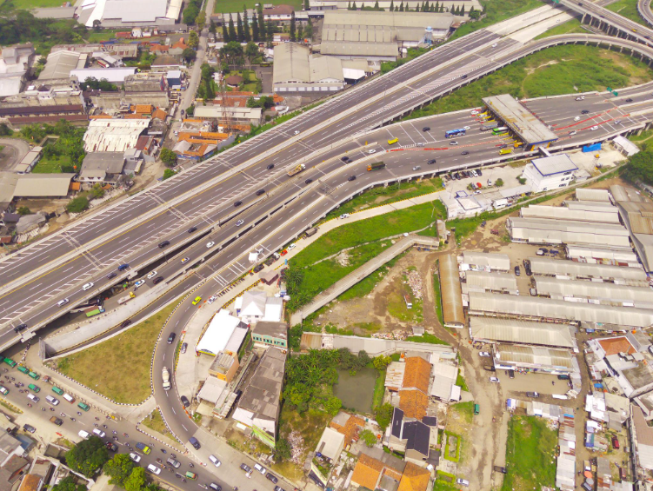
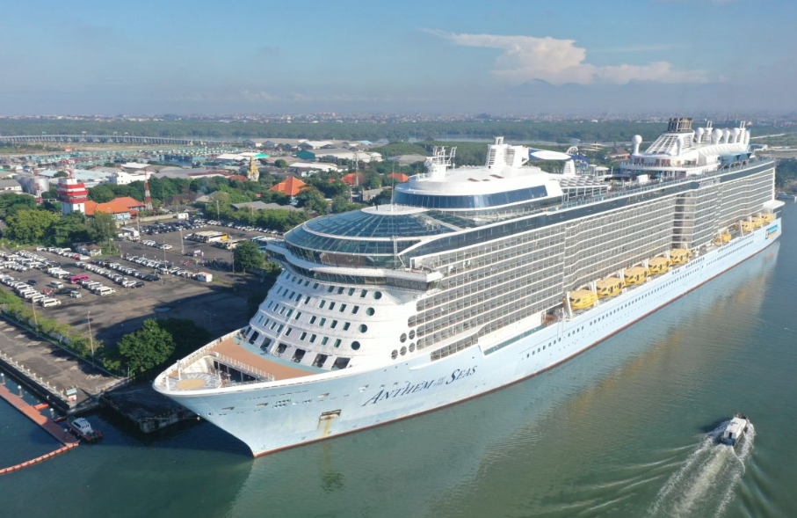
2. Accessibility (Aksesibilitas)
Kemudahan untuk mencapai destinasi.
Bandara
Jalan raya
Pelabuhan
Transportasi umum
Informasi digital (Google Maps, website destinasi)
Tanpa akses yang baik, destinasi sulit berkembang meskipun memiliki attraction yang kuat.
Notes:
Aksesibilitas mengacu pada kemudahan bagi wisatawan untuk mencapai destinasi. Faktor ini mencakup transportasi dan infrastruktur yang mempermudah wisatawan untuk sampai ke destinasi.

Slide 8

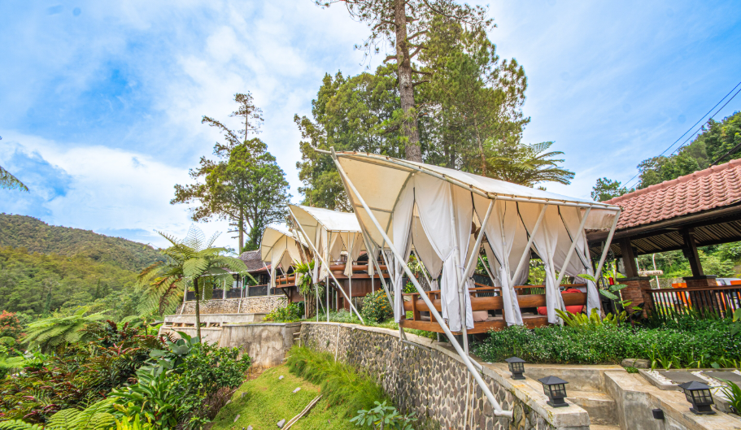
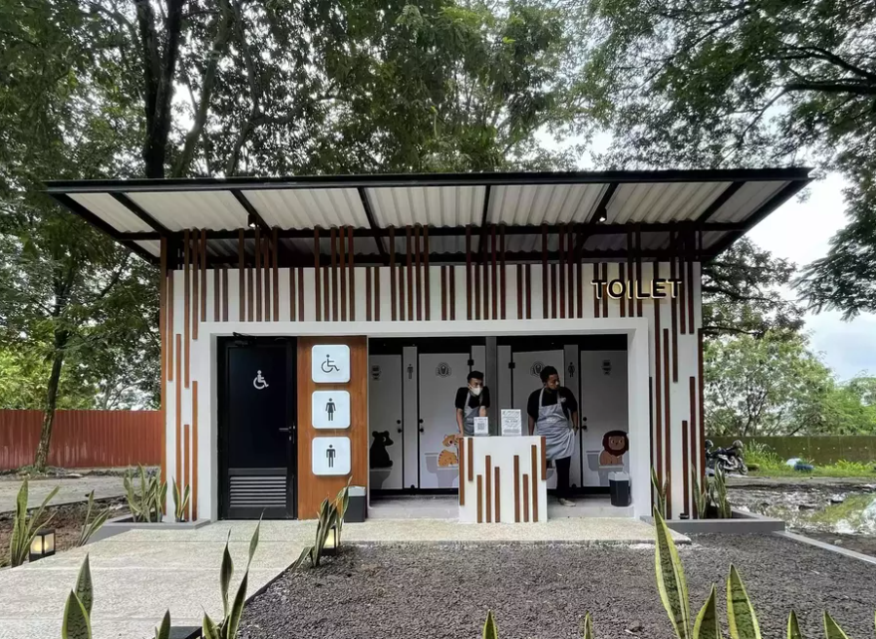
3. Amenities (Fasilitas Pendukung)
Fasilitas yang mendukung kenyamanan wisatawan:
Hotel / homestay
Restoran / café
Toilet umum
Tempat ibadah
Pusat informasi wisata
Amenities menentukan tingkat kepuasan wisatawan.
Notes:
Amenities adalah fasilitas yang mendukung kenyamanan wisatawan saat berkunjung ke destinasi. Fasilitas ini harus cukup untuk memenuhi kebutuhan dasar wisatawan seperti penginapan, tempat makan, dan kebersihan.

Slide 9
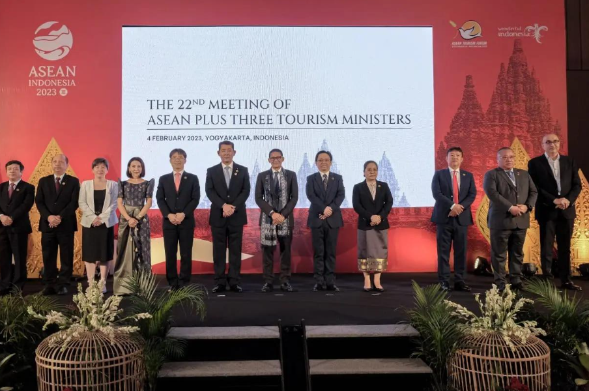


4. Ancillary (Kelembagaan Pendukung)
Lembaga yang mengelola dan mendukung destinasi:
Dinas Pariwisata
Pokdarwis
Travel agent
Investor
Komunitas lokal
Ancillary memastikan keberlanjutan dan tata kelola destinasi.
Notes:
Ancillary mencakup semua lembaga yang mendukung pengelolaan dan kelancaran operasional destinasi pariwisata. Ini termasuk lembaga pemerintahan, masyarakat lokal, dan sektor swasta yang berkontribusi dalam pengelolaan destinasi.
Kampoeng Heritage Kajoetangan Kota Malang meraih juara 1 Pokdarwis tingkat Nasional dalam Anugrah Wonderful Indonesia Award 2025 oleh Kementerian Pariwisata Republik Indonesia.

Slide 10
Peran Destinasi dalam Sistem Pariwisata
Destinasi pariwisata memiliki peran yang sangat strategis dalam sistem pariwisata yang lebih luas. Sistem pariwisata terdiri dari tiga bagian utama
Konsep ini menggambarkan bagaimana destinasi pariwisata terintegrasi dengan aspek lain dalam sistem yang lebih besar.
Tourist Generating Region (TGR)
Transit Route
Tourist Destination Region (TDR)
Notes:
Tourist Generating Region (TGR): Daerah asal wisatawan.
Transit Route: Jalur perjalanan menuju destinasi.
Tourist Destination Region (TDR): Daerah tujuan wisata.

Slide 11
Peran Strategis Destinasi dalam Ekonomi dan Sosial
Motor Penggerak Ekonomi: Destinasi pariwisata mendorong perekonomian lokal melalui pengeluaran wisatawan, penciptaan lapangan kerja, dan peningkatan Pendapatan Asli Daerah (PAD).
Pelestarian Budaya dan Tradisi: Mempertahankan warisan budaya, seperti seni tradisional, arsitektur, dan adat istiadat.
Konservasi Lingkungan: Ekowisata dan pengelolaan destinasi alam yang berkelanjutan.
Peningkatan Citra Daerah: Menumbuhkan branding destinasi dan meningkatkan daya tarik wisata, misalnya melalui event internasional atau promosi.
Notes:
Konservasi Lingkungan
Ekowisata
Wisata bahari berkelanjutan
Pengelolaan sampah wisata
Peningkatan Citra Daerah
Branding destinasi
City branding
Event internasional

Slide 12
REFLEKSI
Destinasi adalah kawasan yang memiliki daya tarik, fasilitas, akses, dan pengelolaan. Konsep 4A menjadi dasar dalam perencanaan destinasi. Destinasi merupakan pusat dalam sistem pariwisata. Keberhasilan destinasi bergantung pada keseimbangan antar komponen 4A.

Slide 13
☺ END ☺

